Slide 1
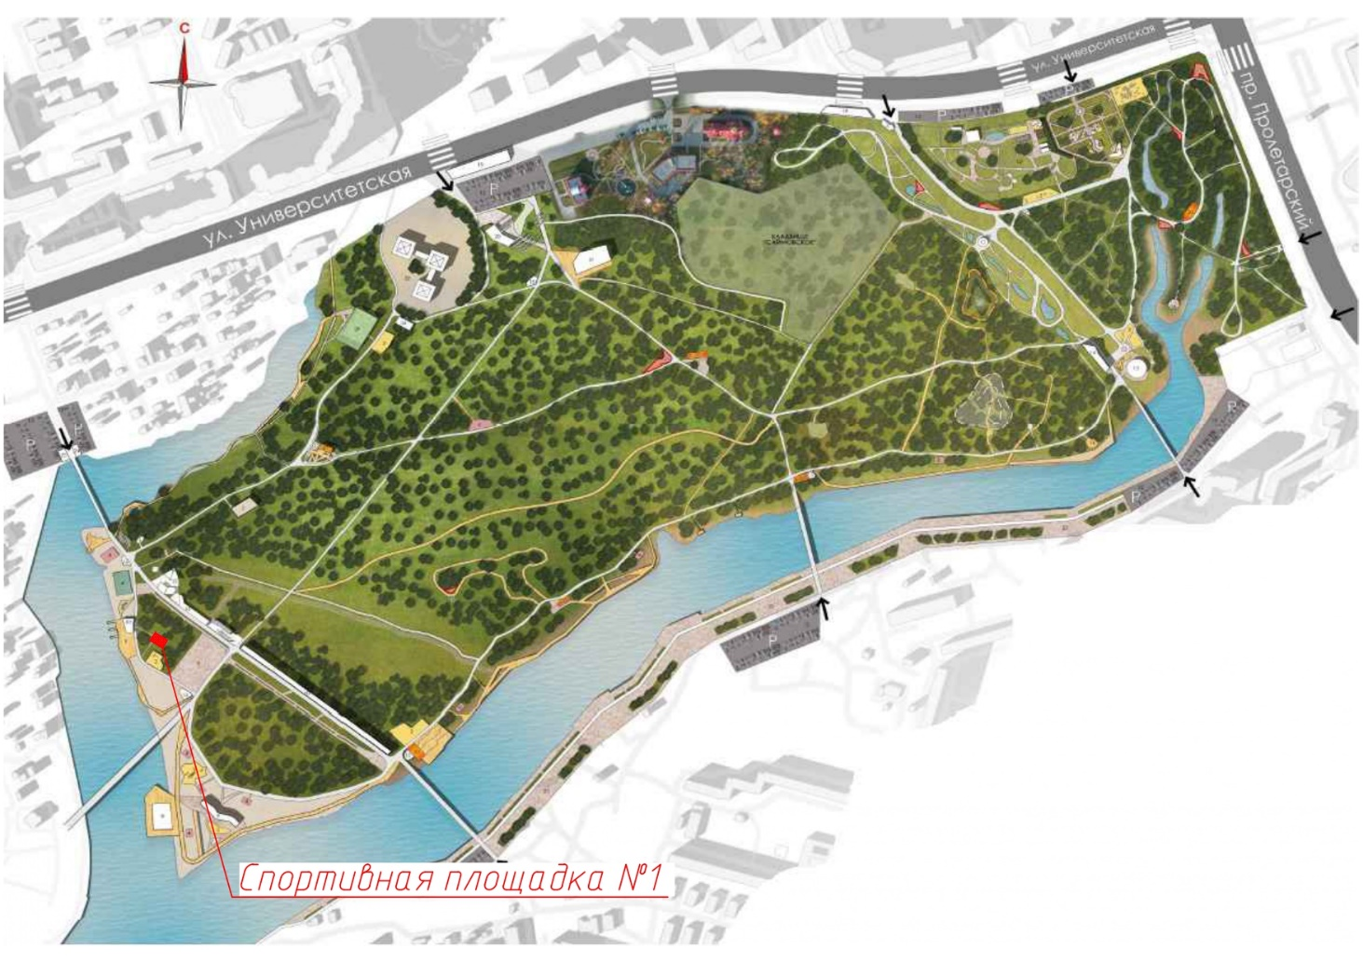
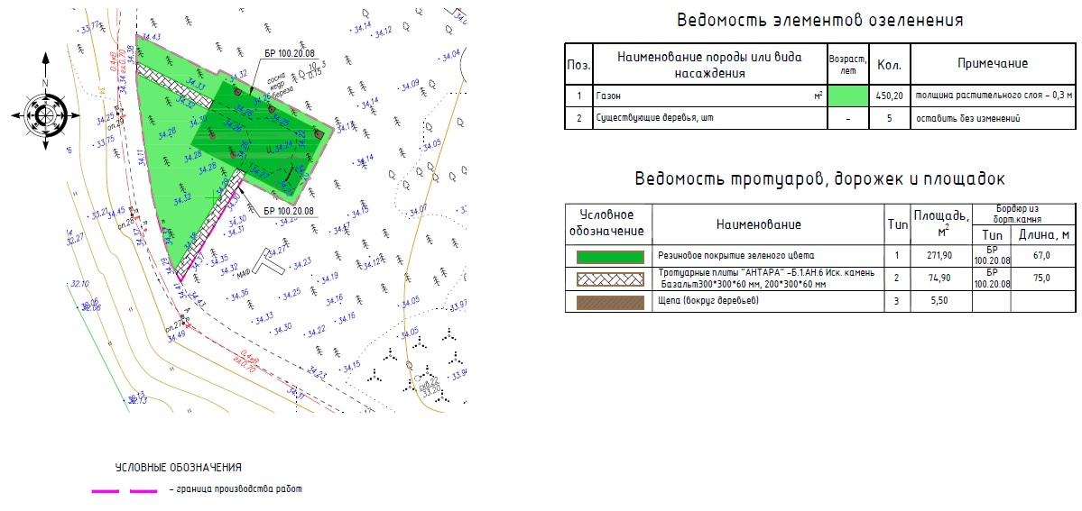
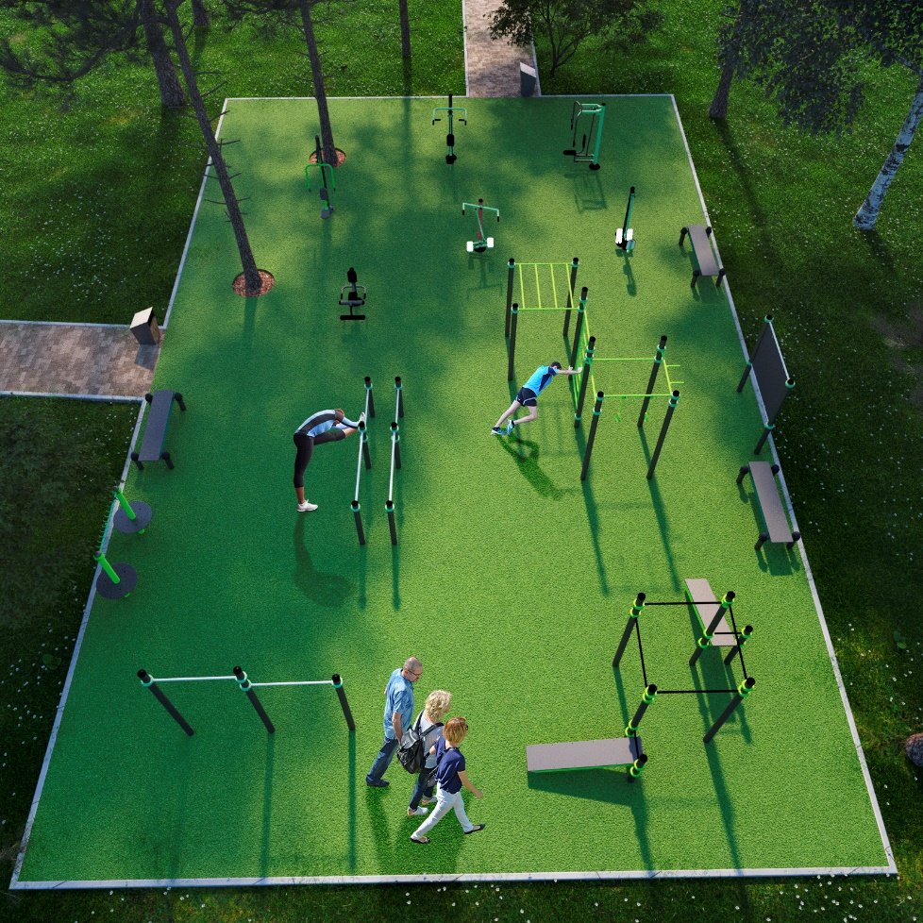
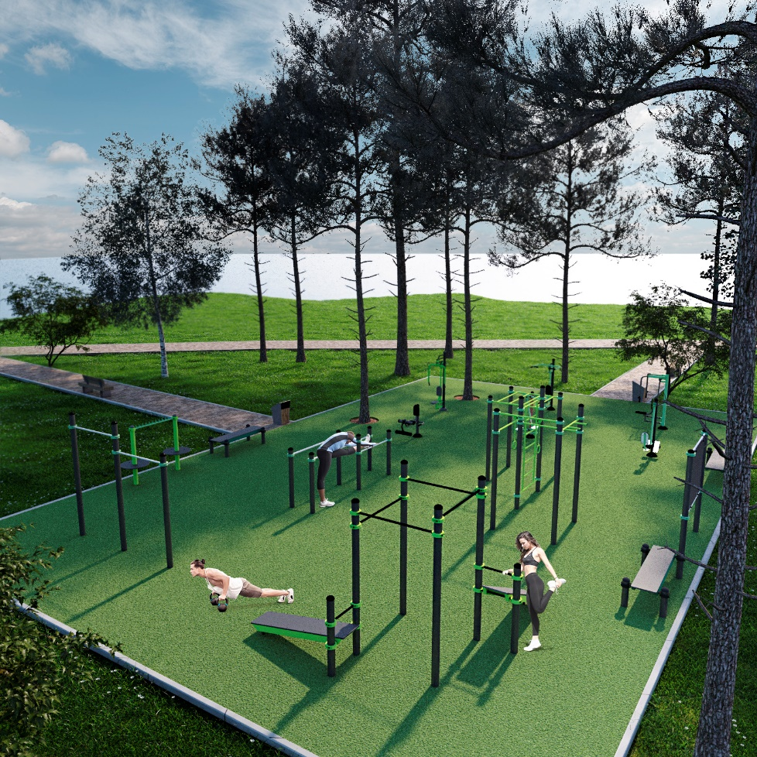
ХАНТЫ-МАНСИЙСКИЙ АВТОНОМНЫЙ ОКРУГ-ЮГРА, ГОРОД СУРГУТ, ВОСТОЧНЫЙ ЖИЛОЙ РАЙОН
объект: «ЭКОПАРК «ЗА САЙМОЙ». СПОРТИВНАЯ ПЛОЩАДКА №1»
Ситуационный план
Целью реализации проекта является создание многофункциональной спортивной площадки для формирования комфортной городской среды, объединяющей жителей города в их досуге, обеспечение населения объектами спорта в шаговой доступности.
В рамках реализации данного этапа благоустройства, планируется:
устройство спортивной площадки на общей площади 856,10 кв.м.
устройство планируемых покрытий для занятия спортом, площадью 352,3 кв.м.
устройство площадки воркаут.
Визуализация объекта
План благоустройства

